Slide 1
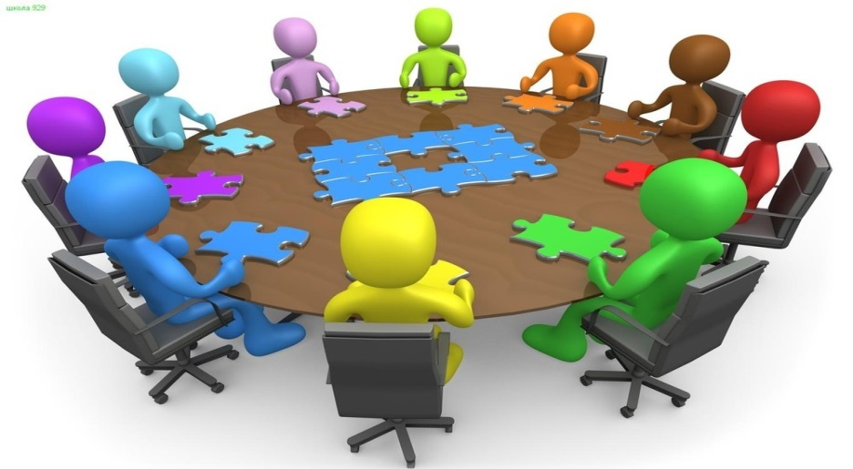
Педкеңес

Slide 2
Тақырыбы: « Көптілділік, заманауи білім берудің басымдықтарының бірі ретінде: қазіргі күйі мен келешегі.»
Полиязычие, как один из приоритетов современного образования: состояние и перспективы.
Multilingual education as one of the priorities of modern education: situation and perspectives.

Slide 3
« Қазақстан бүкіл әлемде жоғары білімді, халқы үш тілді: қазақ тілі –мемлекеттік тіл; орыс тілі – халықаралық қарым – қатынас тілі; ағылшын тілі - жаһандық экономикадағы интеграция тілін жақсы меңерген ел болып қабылдануы тиіс»
Н.Ә. Назарбаев « Жаңа әлемдегі жаңа Қазақстан»
«Казахстан должен восприниматься во всем мире как высокообразованная страна, население которой пользуется тремя языками: казахский язык — государственный, русский язык как язык межнационального общения и английский язык — язык успешной интеграции в глобальную экономику».
Н.А. Назарбаев «Новый Казахстан в новом мире»
“Kazakhstan should be perceived in the world as a highly educated country whose population uses three languages: Kazakh is the state language, Russian is the language of international communication and English is the language of successful integration into the global economy. ”
N A. Nazarbayev "New Kazakhstan in the new world"

Slide 4
Мақсаты:
Үштілді білім беруді дамытуды жалғастыру;
Мәселенің ағымдағы жай –күйін және болашақ перспективаларын қарастыру.
Мектеп түлектеріне сапалы білім беру үшін оқытушылардың жұмысына жәрдемдесу.
1 продолжить развитие трёхъязычного образования;
2 рассмотреть текущее состояние вопроса и перспективы на будущее;
3 содействовать работе педагогов по качественной подготовке выпускников школы для комфортного продолжения образования.
1 to continue the development of trilingual education;
2 to consider the current state of the issue and future prospects;
3 to promote the work of teachers in the quality training of graduates of the school for a comfortable continuation of education.

Slide 5
Қайырлы таң, әріптестер! Күніңізге сәттілік тілеймін!
Доброе утро, коллега. Приятного Вам дня.
Good morning my, dear colleague. Have a nice day!

Slide 6
Проект решения педагогического совета:
Классным руководителям использовать методические рекомендации по взаимодействию семьи и школы в работе с родителями, оформленные в единую памятку.
Классным руководителям при определении тематики родительских собраний учитывать мнение родителей и чаще использовать нетрадиционные формы.
Для организации более тесного взаимодействия семьи и школы организовать Дни открытых дверей.
Продолжить знакомство с существующими в сегодняшней педагогике подходами и концепциями воспитания, определяющими взаимодействие семьи и школы.
Привлекать родителей к совместной работе по различным направлениям (совместные праздники, приглашение на выставки работ учащихся, совместное оформление стенгазет и т. д.).
Провести в конце учебного года анкетирование родителей учащихся “Удовлетворенность учебным процессом и внеклассной деятельностью”.
В школьном сайте ввести рубрику «Семья и школа»

Slide 7
Тақырыбы: « Көптілділік, заманауи білім берудің басымдықтарының бірі ретінде: қазіргі күйі мен келешегі.»
Полиязычие, как один из приоритетов современного образования: состояние и перспективы.
Multilingual education as one of the priorities of modern education: situation and perspectives.

Slide 8
А) 2018-2019 оқу жылындағы мектептегі эксперементалды
сыныптар:
 | Сынып | Пән | Неше жыл оқытуда | Мұғалім | Қазақша/ағылшынша оқыту деңгейі
 | 2 ә | Жаратылыстану ағылшын тілінде (арнайыкурс) | 1 | Өскенбай А. А. | Орта арнаулы білім, 3 жыл өтілім, педагог – модератор.
 | 5ә | Жаратылыстану ағылшын тілінде (арнайыкурс) | 1 | Мергалимова А. И. | Жоғары білім, өтілімі 8 ай, категориясы жоқ. Биология мұғалімі ағылшын тілінде беруге құқығы бар.
 | 6ә | Жаратылыстану ағылшын тілінде (арнайыкурс) | 2 | Мергалимова А. И.
 | 6а | Тарих қазақ тілінде | 2 | Адилов А. В. | Жоғары білім, Өтілімі 3 жыл, педагог – модератор.
 | 7а | ИВТ ағылшын тілінде | 2 | Туканов Р. Р. | Жоғары білм, өтілім 6 жыл, категория жоқ
 | 8а | ИВТ ағылшын тілінде | 2 | Туканов Р. Р.
 | 9а | Химия және биология ағылшын тілінде | 1 1 | Ахметова М. М. Мергалимова А. И. | Жоғары білім, өтілім 23 жыл, бірінші категория.

Slide 9
Б) Проблемы,что сделано. (формы работы, и т. д.)
Как видно из предложенной таблицы, в нашей школе организована работа по внедрению полиязычного образования. Однако, проблемы есть. Главные из них: почти полное отсутствие специально подготовленных кадров и учебных пособий высокого уровня. С другой стороны, по велению времени и запросу государства cейчас многие учащиеся уже пользуются учебниками, в которые включены слова на 3 языках по любому предмету и по любой теме. Это означает, что казахский и английский языки для каждого учителя и каждого ученика. И здесь, очень многое зависит от уровня образованности учителя, его ответственности, самообразования, заинтересованности и т. п.

Slide 10
Көптілділіктің білім саласында кездесетін қиындықтары
Дыбыстық ерекшеліктер (айтылуы мен жазылуы)
Сөз тіркесі мен сөздерді байланыстыру тәсілі
Дұрыс сөйлем құрау ( орфографиялық және орфоэпиялық)

Slide 12
Көптілдікті үйренудегі мектептегі қиындықтар

Slide 13
1Тілді үйретуде дыбыстардың айтылуын ажырату.
2. Үш тілді үйренудегі қиындықтар.

Slide 14
1. Сауатты оқу , мазмұндау.
2.Мұғалімнің тілдік дайындығы.

Slide 15
Қиындықты шешу жолдары:
Қысқа мерзімді сабақ жоспарына фонетика, синтаксисті қайталауға арналған және тіл байлықтарын арттыратын жаттығулар енгізу.

Slide 16
Ағылшын тілін оқытудағы оқушыларға қиындық туғызатын тақырыптар және оны шешу жолдары

Slide 17
Ағылшын тілінде сөйлеуге қабілеті жоқ
Ағылшын тілін түсінбейді
Ағылшын тіліндегі сөздерді есте сақтамау
Ағылшын тілінде ойлау қабілеті төмен

Slide 18
Басты қиындықтар және оны шешу
Ағылшын тілінде сөйлеуге қабілеті жоқ
Шешім: 20 % оқу және 80 % практикалық жұмыс орындау. Ауызша сөйлем құрап білуге дағдылану.
Ағылшын тілінде айтылған сөзді түсінбеу
Шешім: Ағылшын тілінде (диалог ,сериал , фильм) көп көріп, тыңдау.
Ағылшын тіліндегі сөздерді есте сақтамау
Шешім: берілген сөздерге сөйлем құрап, қолдана білу.

Slide 19
Көптілдіктегі қиындықтар.

Slide 20
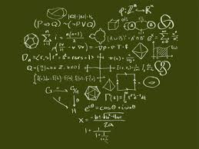
Кейбір пән мұғалімдерінің көптілдікті меңгермеуі
Ағылшын тіліндегі сөздердің дыбысталуын білмеу.
Көптеген оқушылардың сөз таптрын білмеуі.

Slide 21
Мәселені шешу жолдары
Сөздікте үшінші баған транскрипция терминін еңгізу.
4 тоқсанда қазақ тілі және орыс тілі сабақтарында сөз таптарын қайталату.

Slide 23
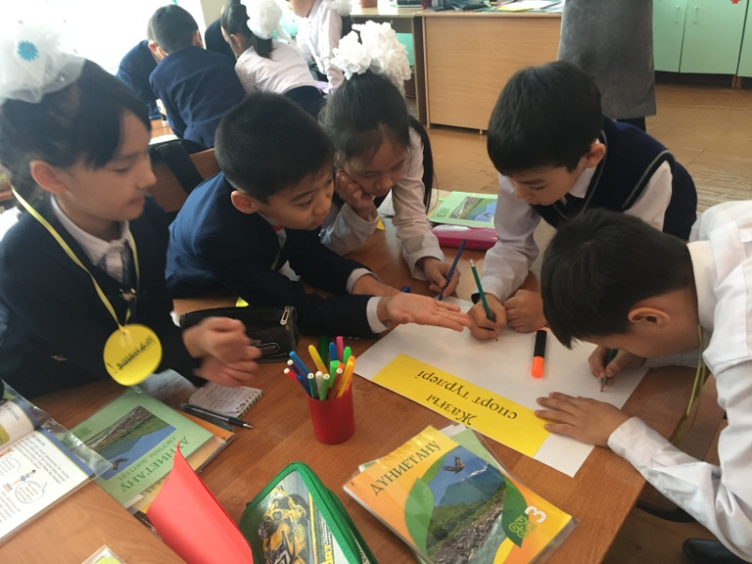
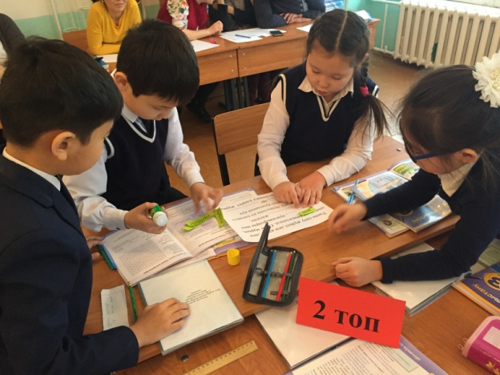
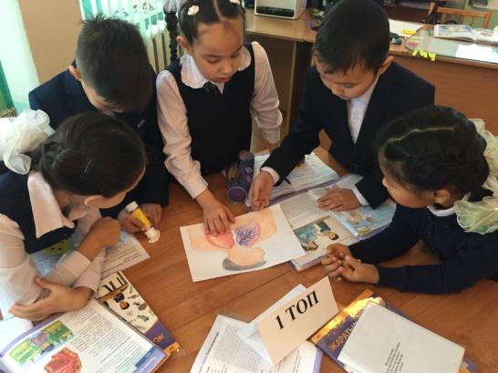
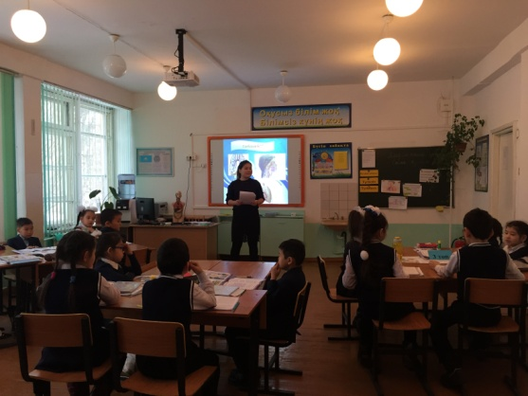
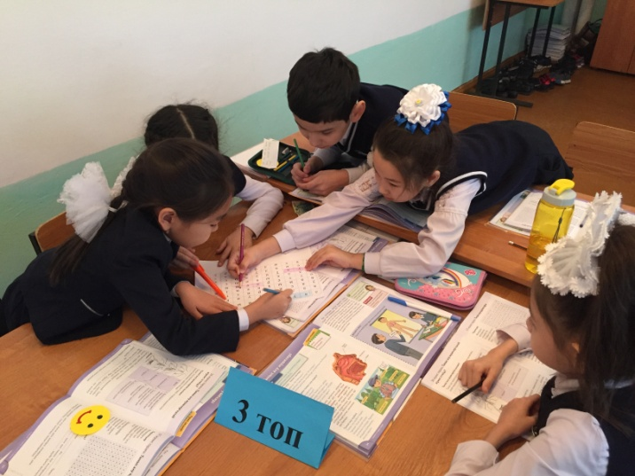
Дүниетану
“ Табиғат және мен” арнайы курсы
2 “Ә” сынып
Жетекші: Өскенбай А.А.

Slide 24
Мақсаты:
Елбасымыздың үштілділік жоспарын іске асыру мақсатында ана тілге деген сүйіспеншіліктерін арттыру, орыс, ағылшын тілдерін жетік білуге баулу.
Қазақ тіліне деген ынтасын жандандырып және орыс,ағылшын тілдерін білу, тіл - біздің ертеңіміз, тіршілігіміз, өміріміз екенін түсіндіру
Сөздік қорын, сөйлеу қабілеттерін дамыту.
Оқушыларда тілге деген құрметті бойларыңа сіңіруге тәрбиелеу

Slide 25
Ойын арқылы
Аудио-
тыңдау
Қайталау, жаттау
Видео
роликтер
Ағылшын тілін үйретудің басты тәсілдері
Кестелер
Түрлі- түсті суреттер

Slide 26
Тақырыбы: « Көптілділік, заманауи білім берудің басымдықтарының бірі ретінде: қазіргі күйі мен келешегі.»

Slide 27
Көптілдікті үйретудегі қағида жүйесі: қазақ тілі-орыс тілі –ағылшын тілі. Бастауыш мектептерде үштілді оқыту жаратылыстану,дүниетану пәндерінен 1 сыныптан бастап қатар өткізіледі.

Slide 28
Сабақ бойы оқушыларға сөздердің ,сөз тіркесінің қазақша, ағылшынша аудармасы қайталанып отырады.

Slide 29
Бастауыш сынып мұғалімдерінің мәселелері :
Пед.кадрлардың қазақ тілі және ағылшын тілінде біліктіліктерін арттыру қажет.

Slide 30
Шешу жолдары Мектеп ішінде мұғалімдерге ағылшын тілінде оқуға үйренетін курс ашу

Slide 31
5А, 8А, 8Б сыныптары бойынша сауалнама қорытындысы
Сауалнама орыс тілі ,ағылшын тілін тереңдетіп оқытылатын 35 оқушыдан алынды (5А , 8А,8Б) .
фонетика, морфология және синтаксис бойынша сұрақтар алынды.
Жауаптардың қорытындысы бойынша:
1 орын – 5А
2 орын -8Б
3 орын – 8А

Slide 32
Көптілділік бойынша алынғандиктант қорытындысы. 8-11 сыныптар бойынша Өтініш: 14 Қатысқандар: 13 Қатыспаған: 1 (Салихзянова Р. 11А)
№ Аты-жөні | Класс | орын
1 Жубай Алуа | 10А | 1
2 Ешимова Сабина | 10А | 2
3 Шестаков Данил | 9А | 3
4 Тукенов Адильхан | 9А | 3
5 Ешимова Снежана | 10А | 4
6 Алдаберген Алибек | 8Б | 5
7 Искакова Дильназ | 9Б | 6
8 Малофеев Никита | 9А | 6
9 Дементьев Богдан | 8А | 7
10 Задыгул Алина | 9Б | 8
11 Шевчук Влад | 8Б | 9
12 Безруков Кирилл | 8Б | 10
13 Денчик Данил | 8А | 11

Slide 33
1 үштілділік оқытуды әрі қарай жалғастыру;
2 үштілдікті меңгеру мақсатында өз бетімен ізденіп, оқу;
3 үштілділікті оқыту сапасын арттыру;
4 үш тілде көптеген іс шаралар ұйымдастыру;
5 жыл сайын үштілділік аптасын ұйымдастырып,өткізу.

Slide 34
Сау болыңыздар! Демалыстарыңыз жақсы өтсін!
До свидания, коллега. Хороших Вам выходных
Good – bye, my dear colleague. Have a nice weekend!

